Slide 1













Notes:
Năng lượng các em đã kể được lấy từ đâu? Chúng ta sẽ tìm hiểu ở Bài 7 – Vai trò của năng lượng – Tiết 1.

Slide 2





Slide 3


Để tổ chức sinh nhật, các em cần có những hoạt động gì?
nhảy múa, nói, cười, thổi nến, tặng quà,...

Slide 4

Để thực hiện các hoạt động hát, nhảy, vận động đó, chúng ta lấy năng lượng từ đâu?
Các hoạt động đó lấy năng lượng từ thức ăn và nước uống.

Slide 5


Yêu cầu cần đạt
1. Trình bày được một số nguồn năng lượng thông dụng và việc sử dụng chúng trong cuộc sống hằng ngày.
2. Biết sử dụng các nguồn năng lượng thông dụng trong cuộc sống hàng ngày

Slide 6


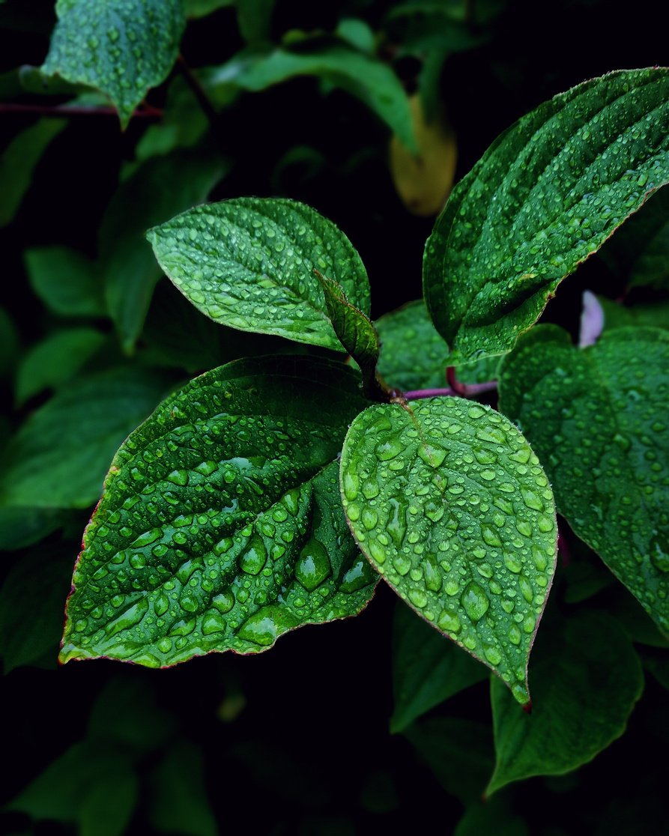

1. MỘT SỐ NGUỒN NĂNG LƯỢNG

Slide 7

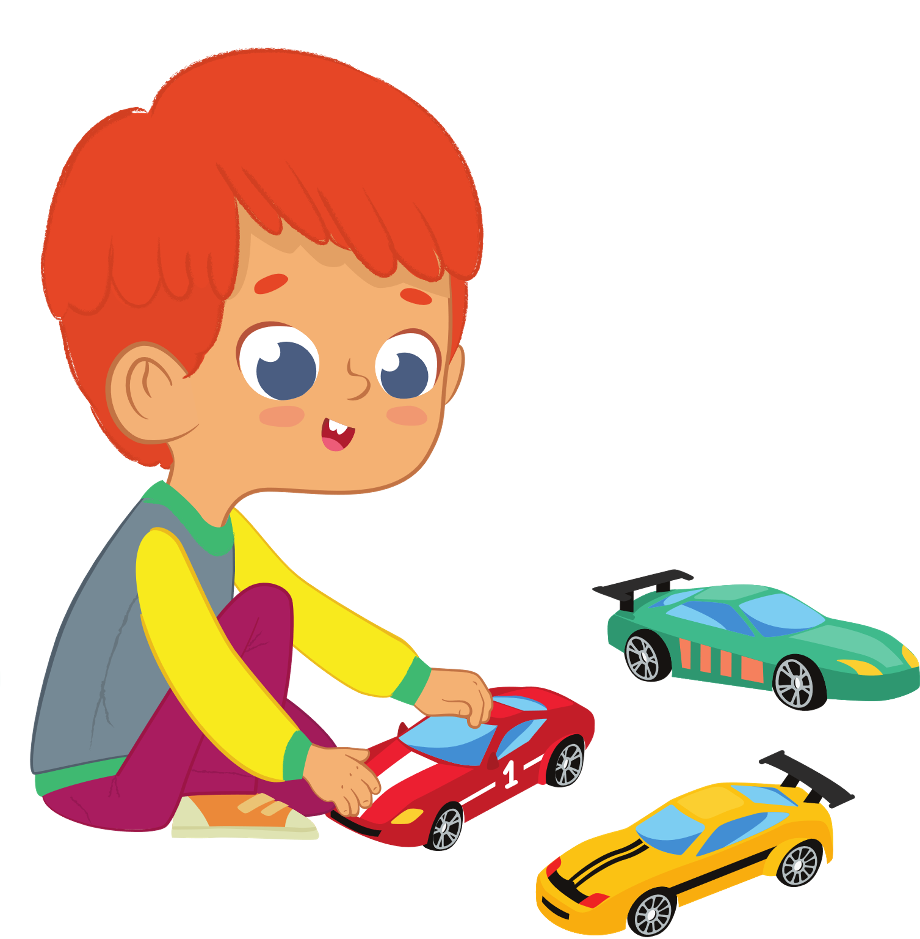
Khi đẩy một chiếc xe đồ chơi, tay ta đã cung cấp năng lượng làm xe chuyển động. Khi thắp nến, ta thấy ánh sáng toả ra vì ngọn nến đã cung cấp năng lượng cho việc phát sáng và toả nhiệt. Con người, động vật, thực vật đều cần năng lượng để sống và phát triển.

Slide 8



Khi đẩy chiếc ô tô, em thấy có hiện tượng gì xảy ra? Vật nào đã cung cấp năng lượng cho hoạt động đó?
Khi bị đẩy, chiếc ô tô sẽ chạy về phía trước. Tay ta đã cung cấp năng lượng làm xe chuyển động.

Slide 9
Khi thắp nến ở bánh ga tô, vì sao ta lại thấy có ánh sáng ra và tỏa nhiệt?
Vì ngọn nến đã cung cấp năng lượng cho việc phát sáng và tỏa nhiệt.

Slide 10

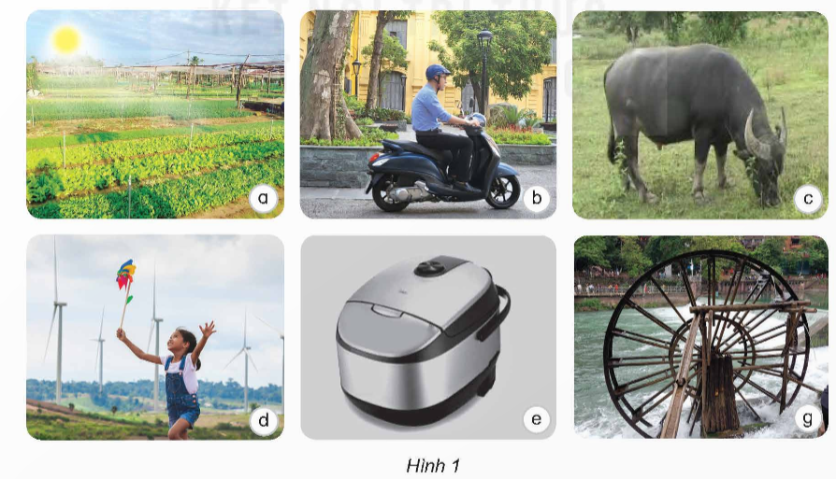
Quan sát hình 1, nêu tên nguồn năng lượng cung cấp cho hoạt động của con người, động vật, thực vật, máy móc,… ở mỗi hình?

Slide 11
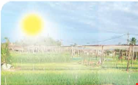
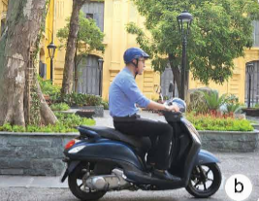
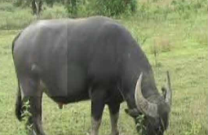
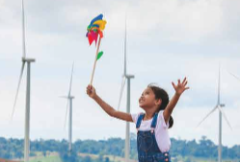
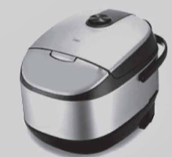
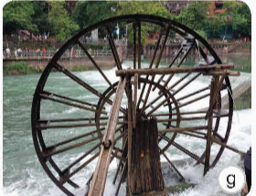
Hình | Nguồn năng lượng
Mặt trời cung cấp năng lượng cho rau trong vườn sống và phát triển.
Xăng cung cấp năng lượng cho xe máy chở người di chuyển.
Mặt trời cung cấp năng lượng cho cỏ sống và phát triển, cỏ cung cấp năng lượng cho trâu.
Gió cung cấp năng lượng cho chong chóng và tua-bin gió hoạt động
Nguồn điện cung cấp năng lượng cho nồi cơm điện nấu chín cơm, cơm cung cấp năng lượng cho con người.
Nước chảy cung cấp năng lượng làm cọn nước quay.

Slide 12
Máy móc cần năng lượng để hoạt động. Con người, động vật và thực vật đều cần năng lượng để sống và phát triển.

Slide 13
Dựa vào kiến thức đã biết và tìm hiểu thông tin về các nguồn năng lượng, thảo luận nhóm 6 để hoàn thành phiếu học tập
Tên nhóm:................................................
PHIẾU HỌC TẬP
Viết tên các nguồn năng lượng khác mà em biết.
Tên hoạt động | Vật cung cấp năng lượng | Vật nhận năng lượng

Slide 14
Tên hoạt động | Vật cung cấp năng lượng | Vật nhận năng lượng
Đi xe máy | Xăng | Xe máy
Chạy thuyền buồm | Gió | Thuyền buồm
... | ... | ...

Slide 15


Slide 16


